Slide 1



TRƯỜNG TIỂU HỌC HỨA TẠO
CHÀO MỪNG QUÝ THẦY CÔ
VỀ DỰ GIỜ THĂM LỚP
Môn Toán lớp 3
Bài 50: Chu vi hình tam giác, tứ giác, hình vuông, hình chữ nhật (Tiết 2)
Giáo viên: Phan Thị Kim Cúc
Lớp: 3C

Slide 2


Thứ tư ngày 31 tháng 01 năm 2024
KHỞI ĐỘNG

Slide 3

Thứ tư ngày 31 tháng 01 năm 2024

Slide 4
Thứ tư ngày 31 tháng 01 năm 2024
Toán
Bài 50: Chu vi hình tam giác, tứ giác, hình vuông, hình chữ nhật (Tiết 2)

Slide 5
Thứ tư ngày 31 tháng 01 năm 2024
Toán
Em hãy nêu cách tính chu vi hình tam giác, hình tứ giác.
Tổng độ dài các cạnh của hình tam giác, hình tứ giác là chu vi của hình đó.

Slide 6

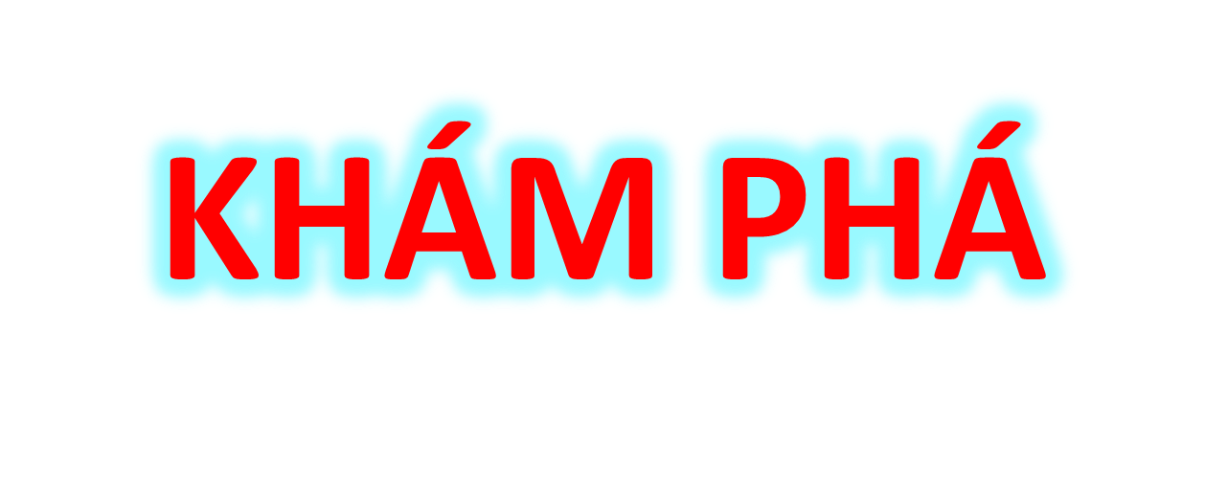

Slide 7

Thứ tư ngày 08 tháng 02 năm 2023
Toán: Bài 50: Chu vi hình tam giác, tứ giác, hình vuông, hình chữ nhật (Tiết 2)
Bảng góc nghệ thuật có dạng hình chữ nhật.
Chiều dài sợi dây kim tuyến bằng chu vi hình chữ nhật.

Slide 8
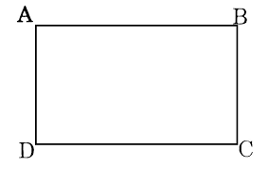
5 cm
Chu vi hình chữ nhật ABCD là:
+ 3 + 5 + 3 = 16 (cm)
3 cm
3 cm
Hoặc (5 + 3) x 2 = 16 cm
5 cm
Muốn tính chu vi hình chữ nhật ta lấy chiều dài cộng với chiều rộng (cùng đơn vị đo) rồi nhân với 2.

Slide 9
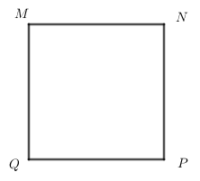
5 cm
Chu vi hình chữ nhật ABCD là:
+ 3 + 5 + 3 = 16 (cm)
Hoặc (5 + 3) x 2 = 16 cm
3 cm
3 cm
5 cm
Muốn tính chu vi hình chữ nhật ta lấy chiều dài cộng với chiều rộng (cùng đơn vị đo) rồi nhân với 2.
5 cm
Chu vi hình vuông MNPQ là:
+ 5 + 5 + 5 = 20 (cm)
5 cm
5 cm
Hoặc 5 x 4 = 20 cm
5 cm
Muốn tính chu vi hình vuông ta lấy độ dài một cạnh nhân với 4.

Slide 10


Slide 11
5 cm
Chu vi hình chữ nhật ABCD là:
+ 3 + 5 + 3 = 16 (cm)
Hoặc (5 + 3) x 2 = 16 cm
3 cm
3 cm
5 cm
Muốn tính chu vi hình chữ nhật ta lấy chiều dài cộng với chiều rộng (cùng đơn vị đo) rồi nhân với 2.
5 cm
5 cm
Chu vi hình vuông MNPQ là:
+ 5 + 5 + 5 = 20 (cm)
Hoặc 5 x 4 = 20 cm
5 cm
5 cm
Muốn tính chu vi hình vuông ta lấy độ dài một cạnh nhân với 4.

Slide 12
Bài 1: Làm phiếu
Bài 2: Làm vào vở ô li. 2 em lên bảng làm
Bài 3: nhóm bàn, dùng que tính để xếp

Slide 13
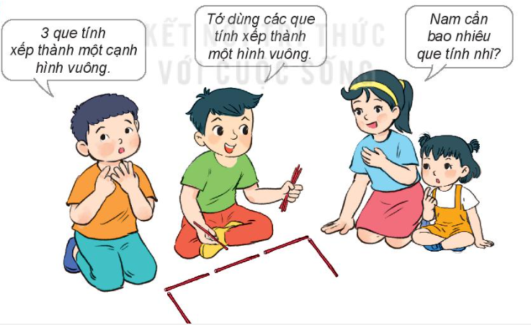
Bài 3
Đố em biết, Nam cần dùng bao nhiêu que tính để xếp thành một hình vuông có cạnh gồm 3 que tính như hình vẽ bên?
1 cạnh hình vuông gồm 3 que tính.
Hình vuông có 4 cạnh nên số que tính Nam cần dùng là:
3 x 4 = 12 (que tính)

Slide 14
5 cm
Chu vi hình chữ nhật ABCD là:
+ 3 + 5 + 3 = 16 (cm)
Hoặc (5 + 3) x 2 = 16 cm
3 cm
3 cm
5 cm
Muốn tính chu vi hình chữ nhật ta lấy chiều dài cộng với chiều rộng (cùng đơn vị đo) rồi nhân với 2.
5 cm
5 cm
Chu vi hình vuông MNPQ là:
+ 5 + 5 + 5 = 20 (cm)
Hoặc 5 x 4 = 20 cm
5 cm
5 cm
Muốn tính chu vi hình vuông ta lấy độ dài một cạnh nhân với 4.

